Slide 2
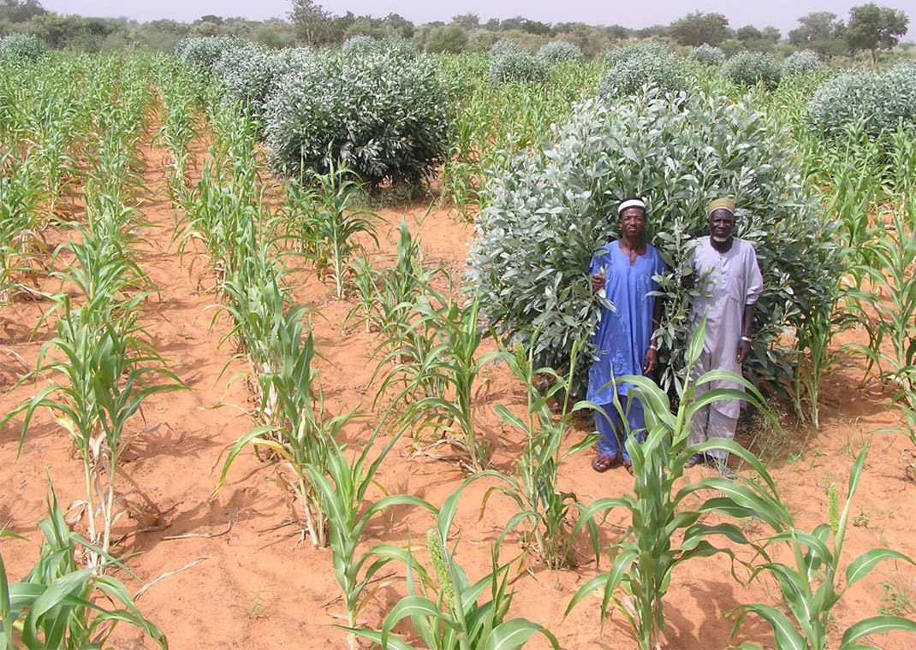
3. Landschappen en hun gebruikers
Hoofdvraag
Wat zijn de kenmerken van de landschapszones op aarde en hoe komen de veranderingen in de zones tot stand?

Slide 3
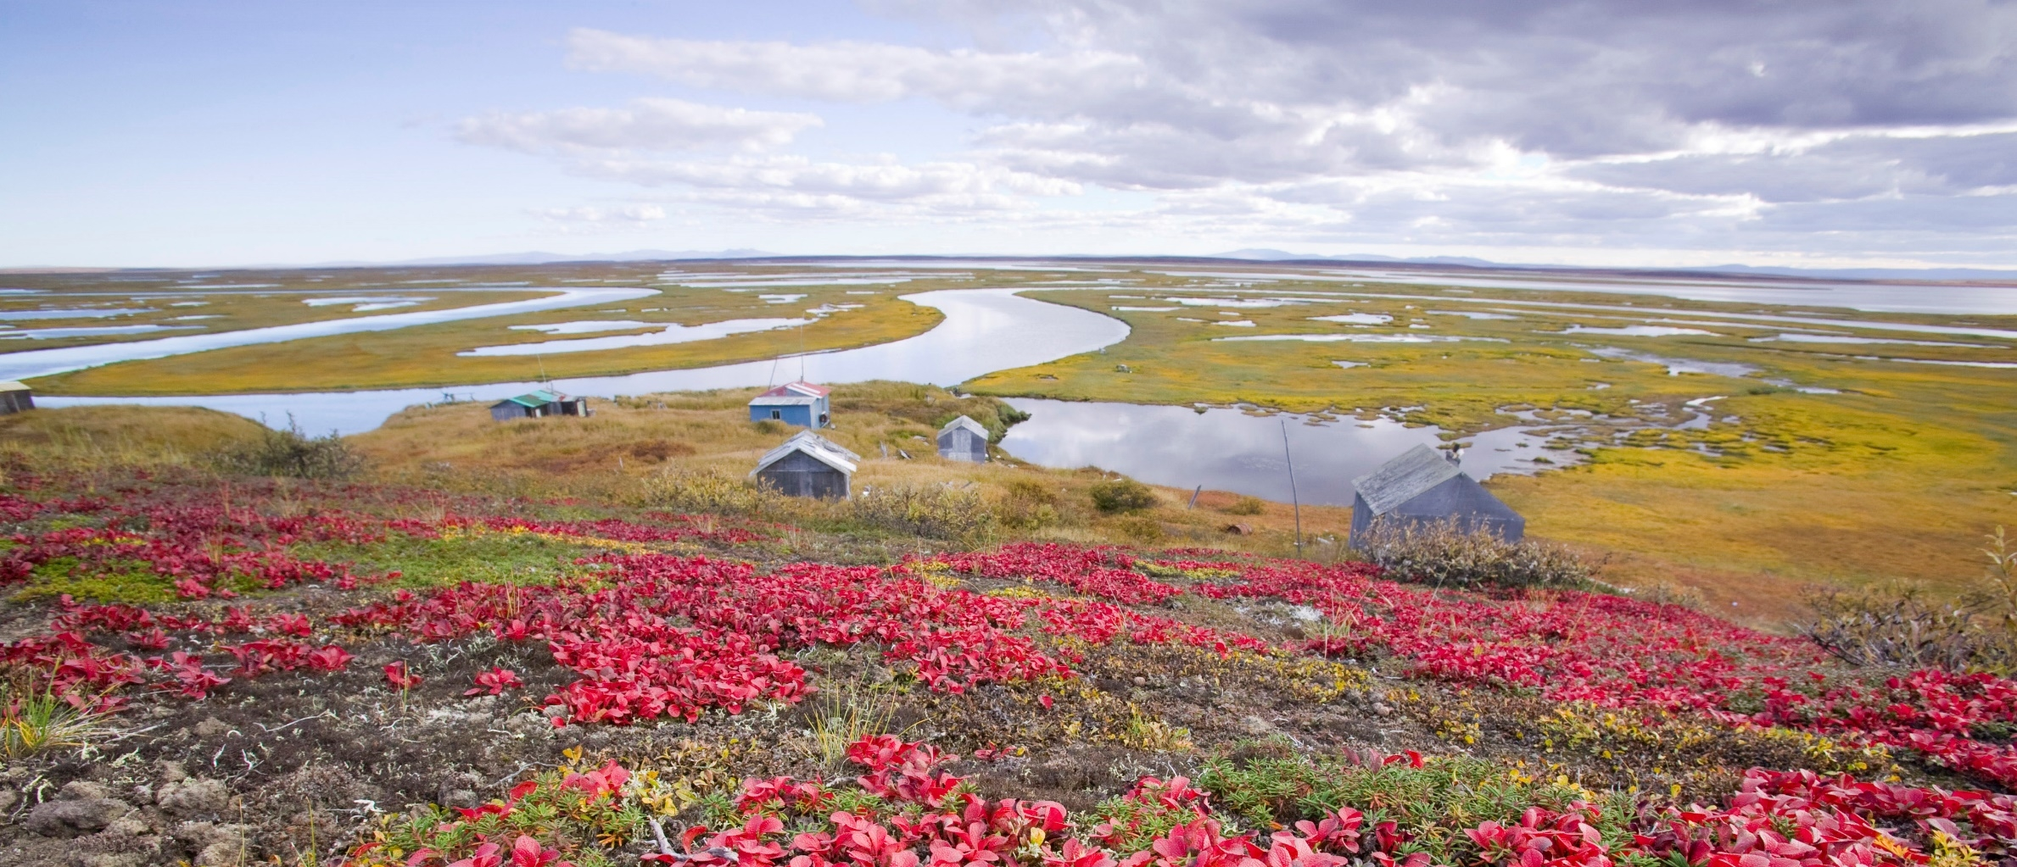
§3.1 Natuurlijke landschappen op aarde
Deelvragen
Hoe kun je een landschap als systeem bekijken?
Welke landschapszones kun je op aarde onderscheiden en hoe kun je de ligging ervan verklaren?

Slide 4
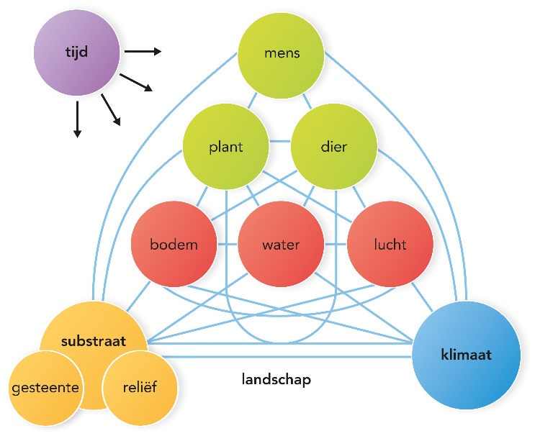
§3.1 Natuurlijke landschappen op aarde
Landschapsfactoren
Nederland heeft bijna geen natuurlandschappen. Op wereldschaal zijn er wel veel natuurlandschappen.
vier sferen vormen de basis van het ontstaan van landschappen
Beschrijving ecosysteem met geofactoren:
gesteente en reliëf (= substraat) horen bij lithosfeer
klimaat en lucht horen bij atmosfeer
water hoort bij hydrosfeer
vegetatie, mens en dier horen bij biosfeer
bodem (deel grond met voeding planten)
tijd
Notes:
Afbeelding: Samenhang van de geofactoren

Slide 5
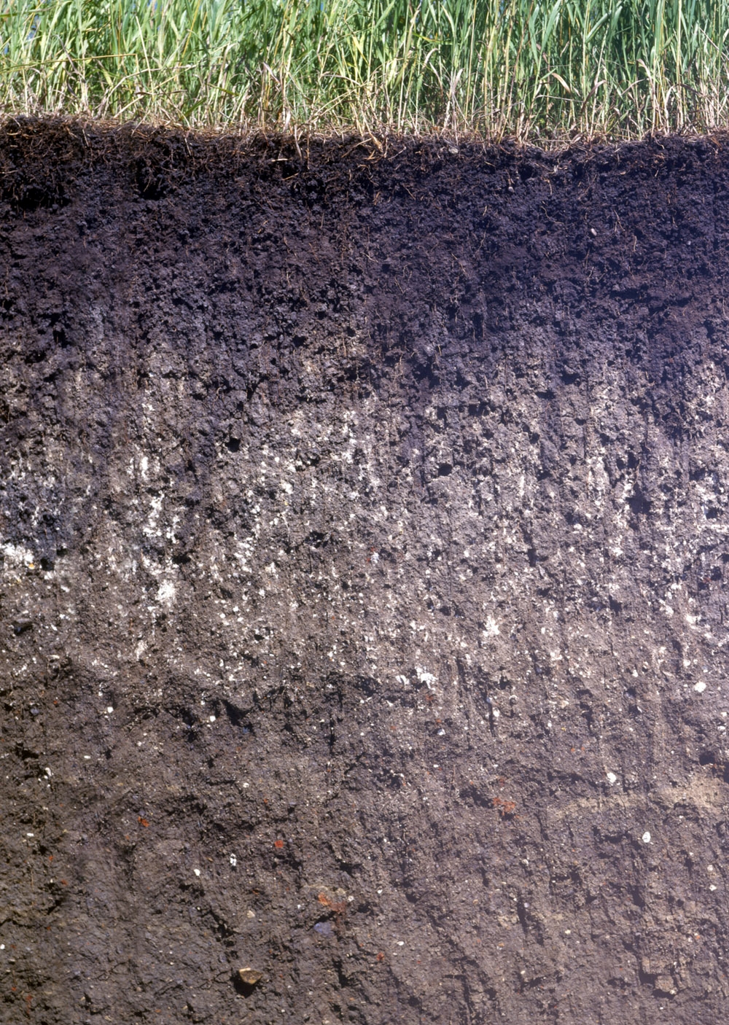
§3.1 Natuurlijke landschappen op aarde
Voorbeeld: bodem (invloed geofactoren)
Door aard van moedermateriaal en geofactoren tijd, klimaat, water, vegetatie en fauna kunnen in de bodem verschillende lagen (horizonten) ontstaan.
Notes:
Afbeelding: Zwarte aarde

Slide 6
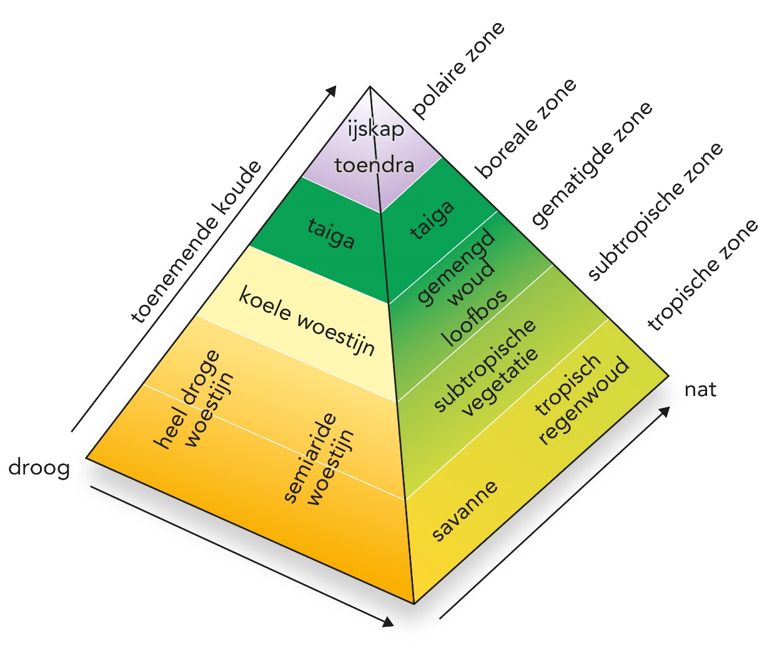
§3.1 Natuurlijke landschappen op aarde
Landschapszones
Zes landschapszones op wereldschaal in relatie tot temperatuur en neerslag:
tropische zone
subtropische zone
gematigde zone
boreale zone
polaire zone
(semi)aride zone
Notes:
Afbeelding: Landschapszones in relatie tot temperatuur en neerslag

Slide 7
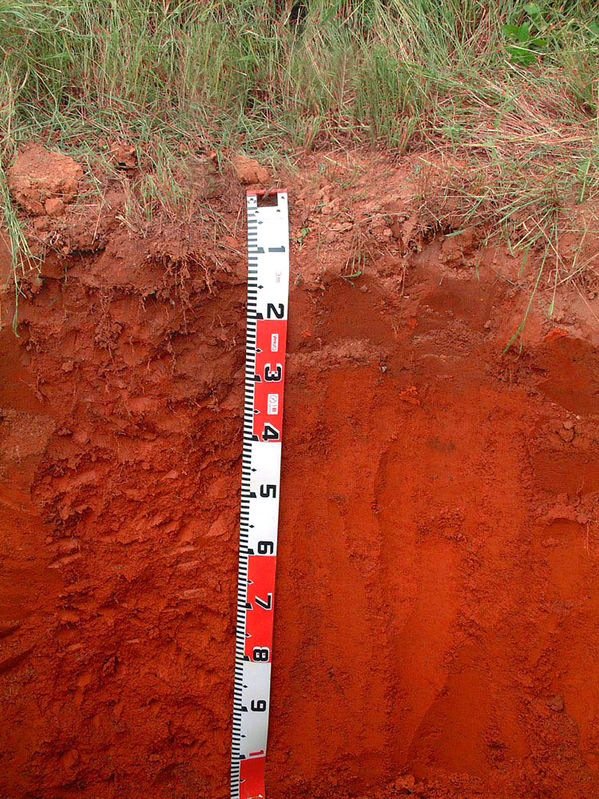
§3.1 Natuurlijke landschappen op aarde
Tropische zone
Ligt tussen evenaar en keerkringen.
temperatuur > 18 ⁰C
oerwouden en savannen (moessonklimaat)
Bodem:
tropische bodem (latosol)
veel bacteriewerking door hoge temperatuur en veel neerslag
weinig humusvorming
onvruchtbaar door uitspoeling zouten
rode kleur door ijzer en aluminium
Notes:
Afbeelding: Tropische bodem

Slide 8
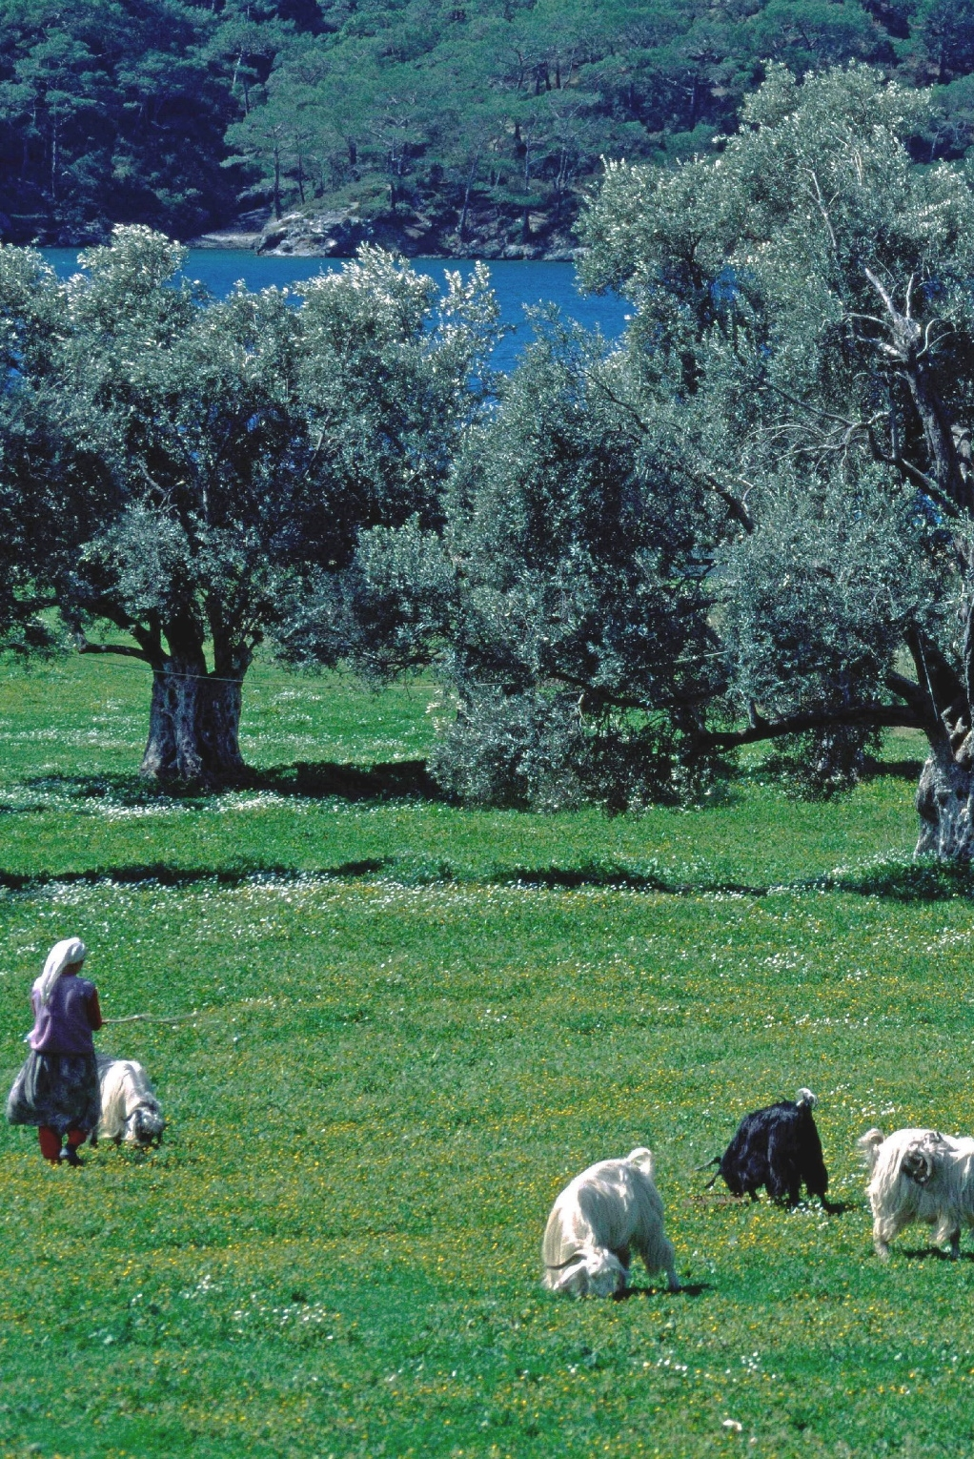
§3.1 Natuurlijke landschappen op aarde
Subtropische zone
Iets koeler dan in tropen.
licht tropisch woud, zomergroene loofwouden (hele jaar neerslag) en mediterrane vegetatie (droog seizoen)
Bodem:
minder uitspoeling dan tropische bodem
iets vruchtbaarder dan tropische bodem
roodgele kleur
Notes:
Afbeelding: Mediterrane plantengroei in Turkije

Slide 9
§3.1 Natuurlijke landschappen op aarde
Gematigde zone
Groot deel van Noord-Amerika, Rusland en Europa
zomergroene loofwouden (gematigde temperaturen) of gemengde wouden (strengere winters)
Bodem:
redelijke humuslaag door bladeren zomergroene loofwouden
meer humus en minder uitspoeling dan podzol uit boreale zone
Notes:
Afbeelding: Loofwoud in Duitsland

Slide 10
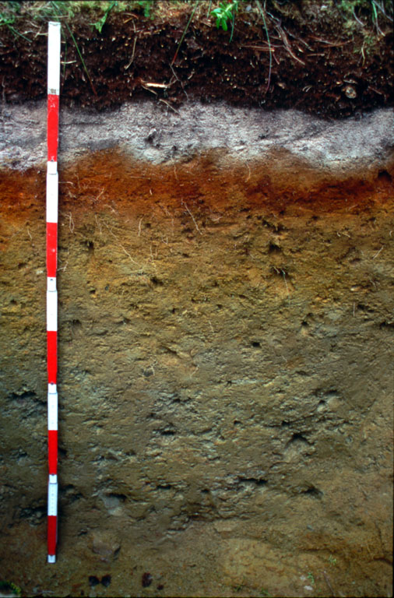
§3.1 Natuurlijke landschappen op aarde
Boreale zone
Overgang tussen gematigde en polaire zone.
weinig neerslag
slechts enkele maanden warmer dan 10 ⁰C
dennenbossen
Bodem:
zand als moedermateriaal
podzolbodem (askleurige uitspoelingslaag en bruine inspoelingslaag van zouten en mineralen)
onvruchtbaar
Notes:
Afbeelding: Podzolprofiel

Slide 11
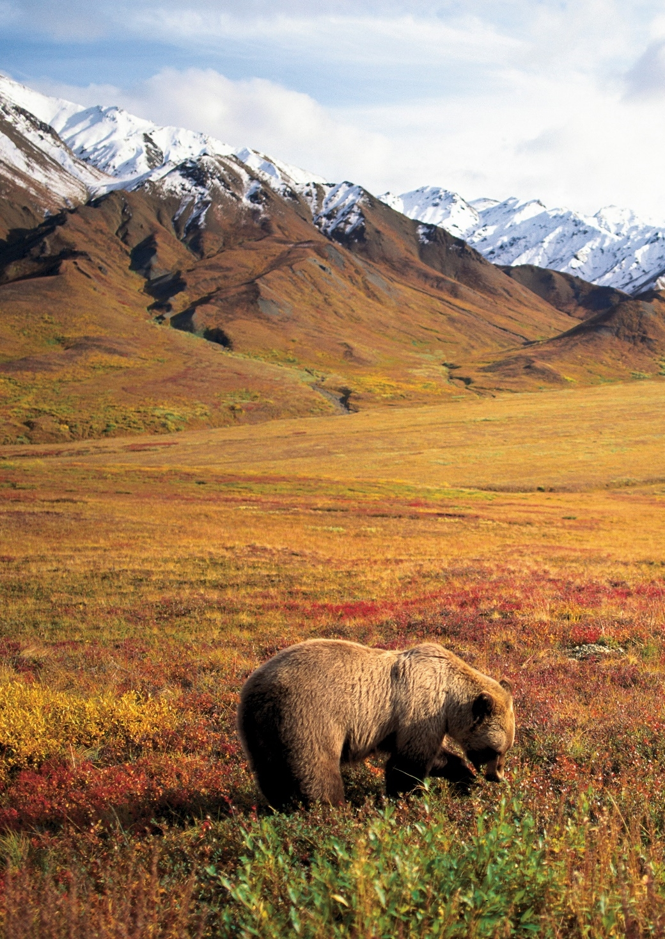
§3.1 Natuurlijke landschappen op aarde
Polaire zone
Gebieden rond de polen,
nooit warmer dan 10 ⁰C en in de winter strenge vorst
geen bomen, wel struiken
veel bloemen in de zomer
Bodem:
toendrabodem
nauwelijks horizonten
permafrost
Notes:
Afbeelding uit havo Systeem Aarde: Toendra

Slide 12
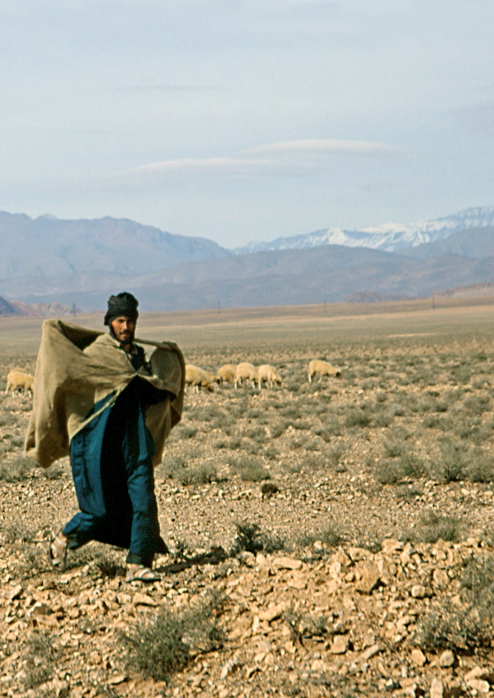
§3.1 Natuurlijke landschappen op aarde
(Semi)aride zone
Hoeveelheid neerslag is gering, gebieden verspreid over wereld
subtropen: hete woestijnen met nauwelijks plantengroei
gematigde zone: koelere woestijnen en steppen
Notes:
Afbeelding: Woestijn in Turkije

Slide 13
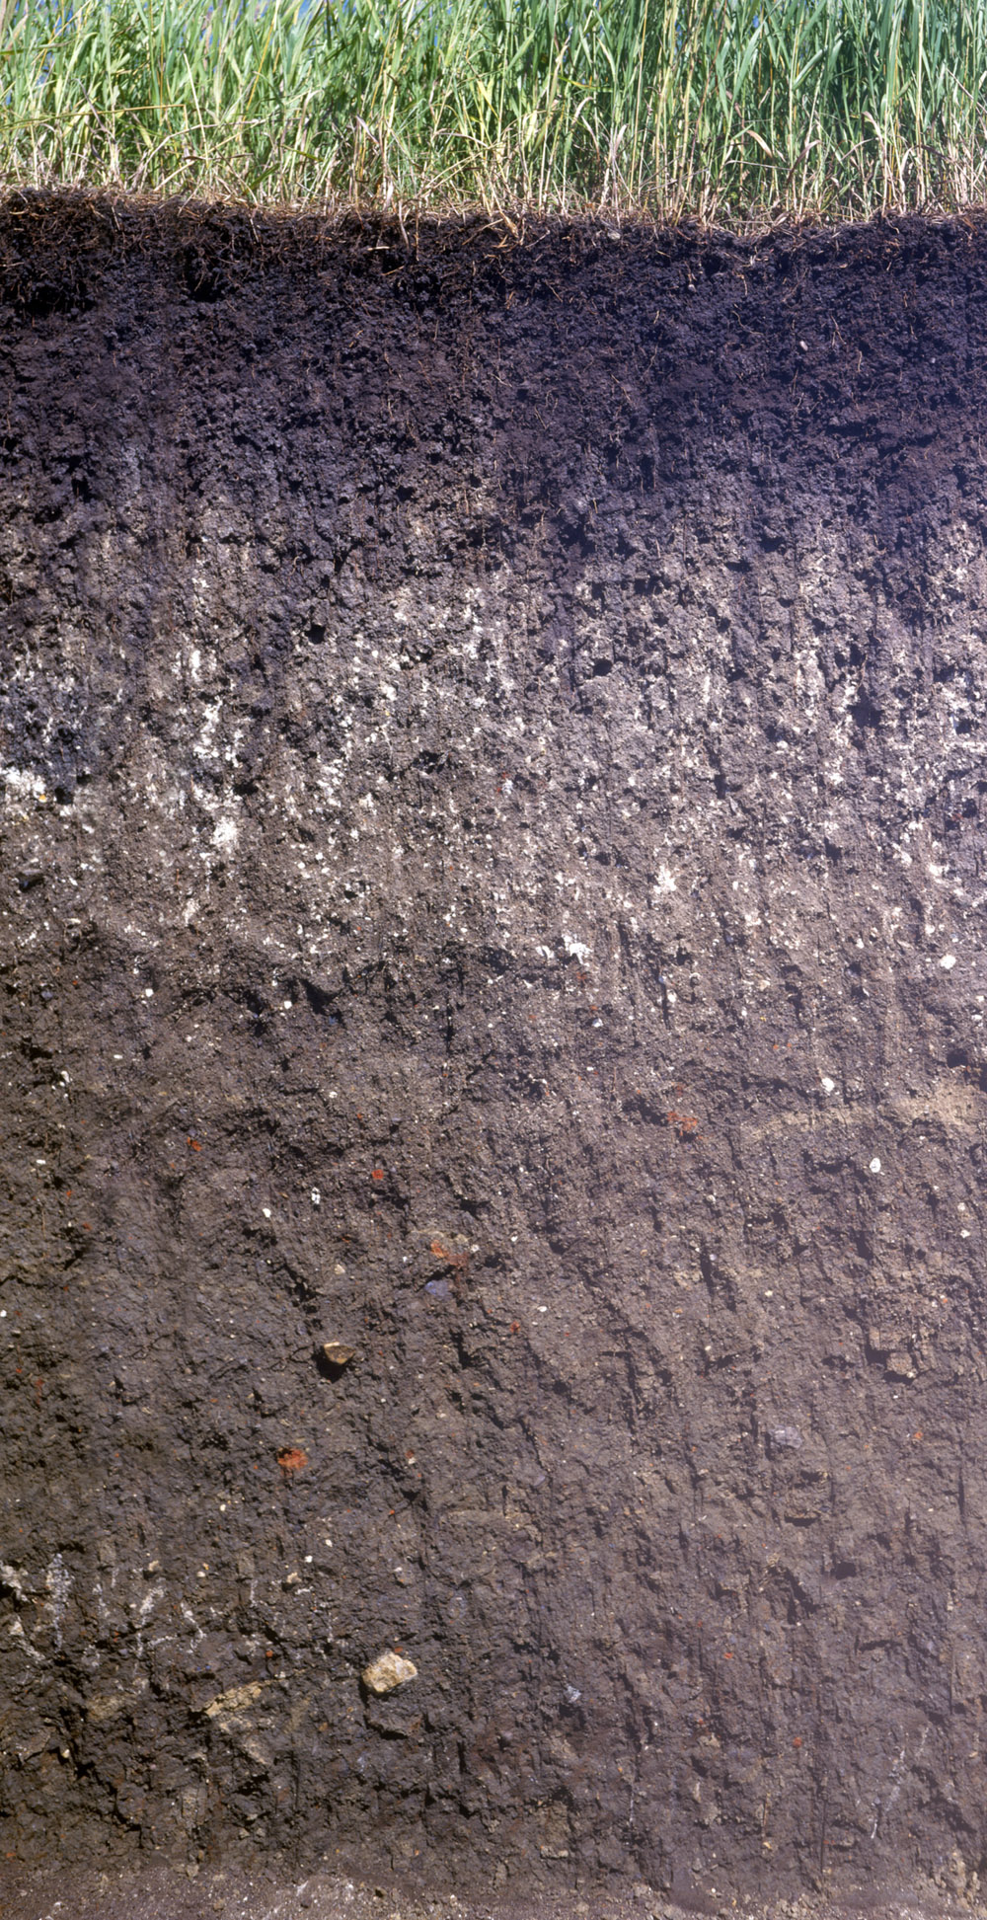
§3.1 Natuurlijke landschappen op aarde
(Semi)aride zone
Bodem:
steppebodem (veel en lang gras, dikke laag humus, zwarte aarde, vruchtbaar)
woestijnbodem (weinig humus, geen inspoeling/uitspoeling, door hitte opstijging water met opgeloste zouten in bodem)
Notes:
Afbeelding: Zwarte aarde

Slide 14
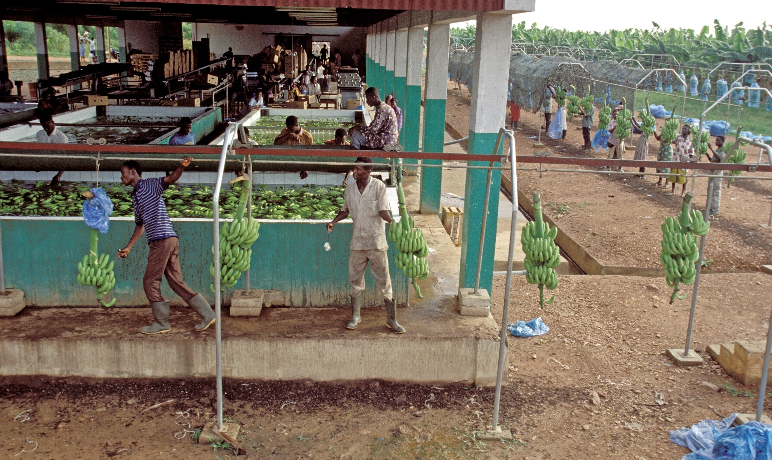
§3.2 Boeren en hun cultuurlandschappen
Deelvragen
Welke landbouwzones kun je op wereldschaal onderscheiden?
Hoe moet de mens zich in deze landbouwzones aanpassen aan de natuur?

Slide 15
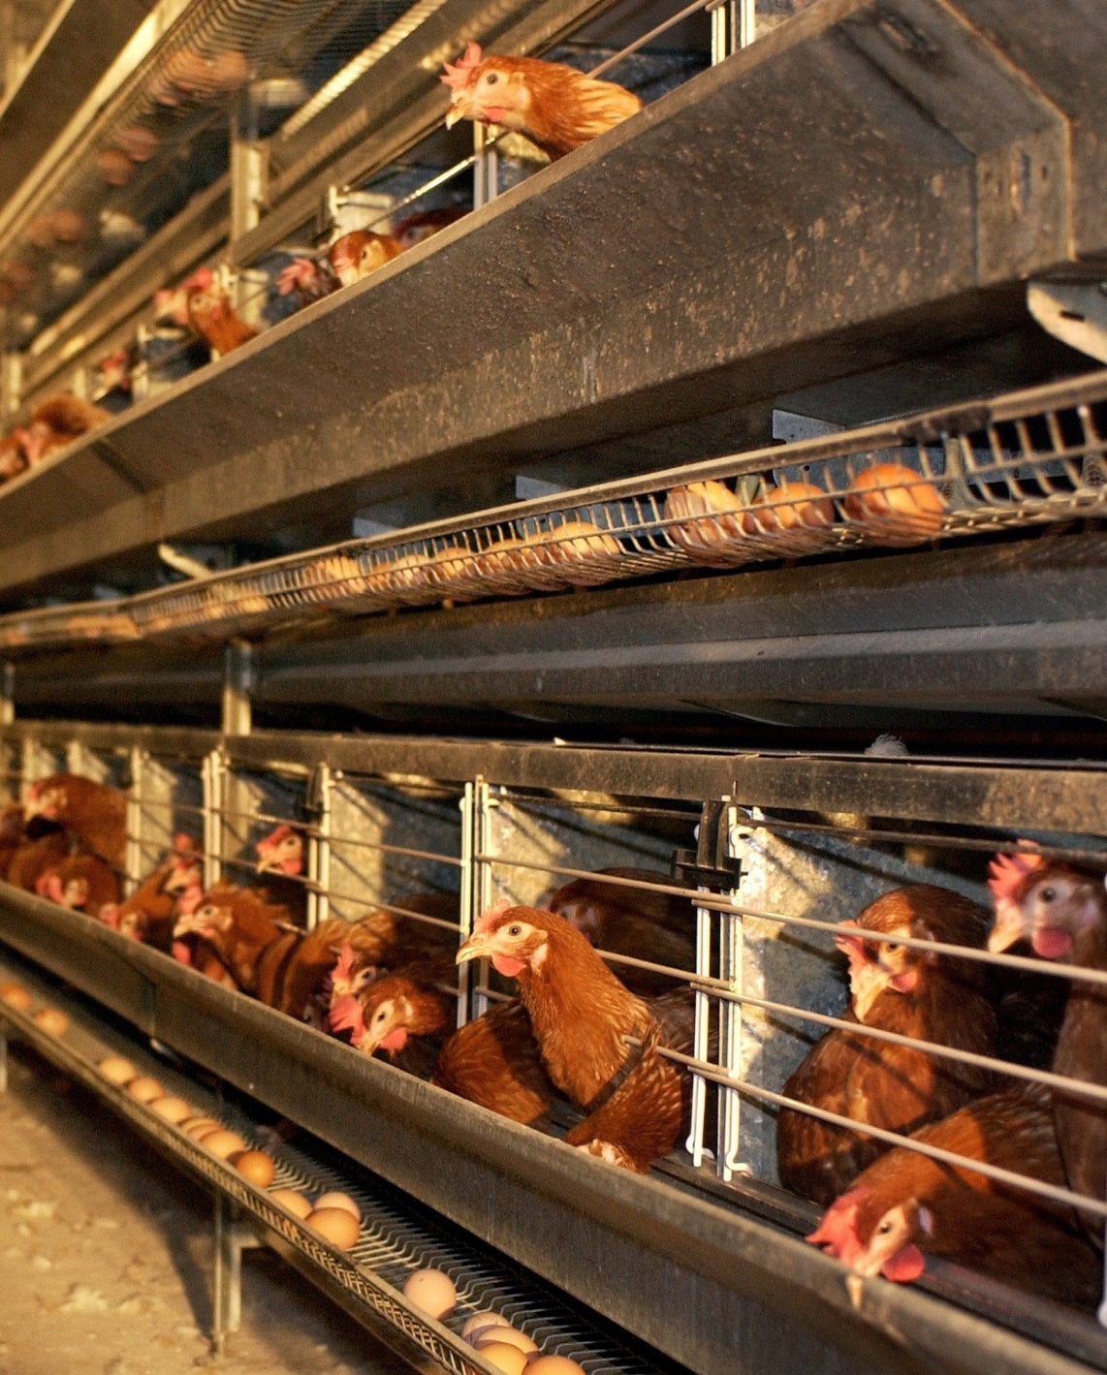
§3.2 Boeren en hun cultuurlandschappen
Cultuurlandschappen
Steden, industriegebieden en landbouw hebben natuur omgevormd tot cultuurlandschap. Landbouw speelt daarin qua oppervlakte grootste rol.
landbouw deels gebonden aan natuur (bananen hebben bijvoorbeeld warmte nodig)
soms kan afhankelijkheid van de natuur beperkt worden (bijvoorbeeld door irrigatie, stallen en kassen)
Notes:
Afbeelding: Bio-industrie

Slide 16
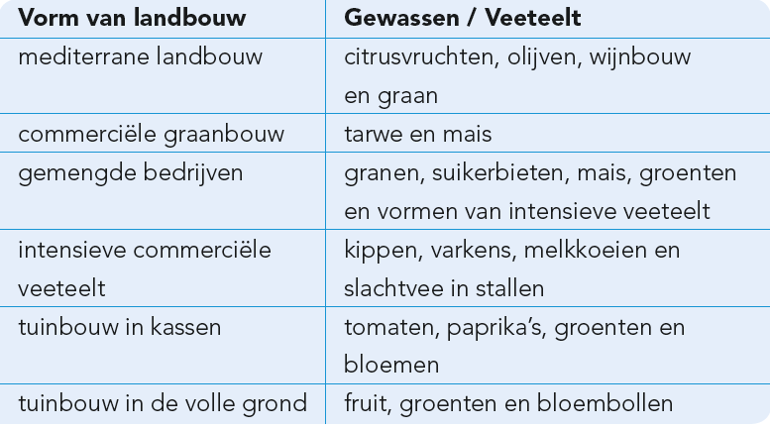
§3.2 Boeren en hun cultuurlandschappen
Vormen van landbouwbedrijven in de gematigde zone
Notes:
Afbeelding: Bio-industrie

Slide 17
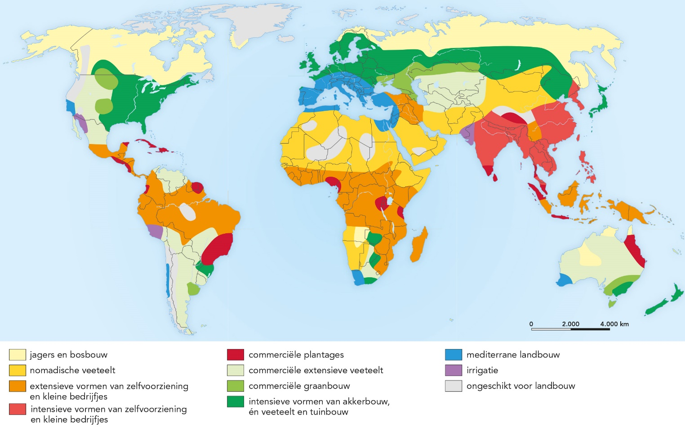
§3.2 Boeren en hun cultuurlandschappen
Landbouwzones
Wereld kan worden ingedeeld in verschillende landbouwzones.
De landbouwzones op deze kaart zijn gebaseerd op manier van produceren van landbouwproducten.
Notes:
Afbeelding: Landbouwzones op aarde

Slide 18
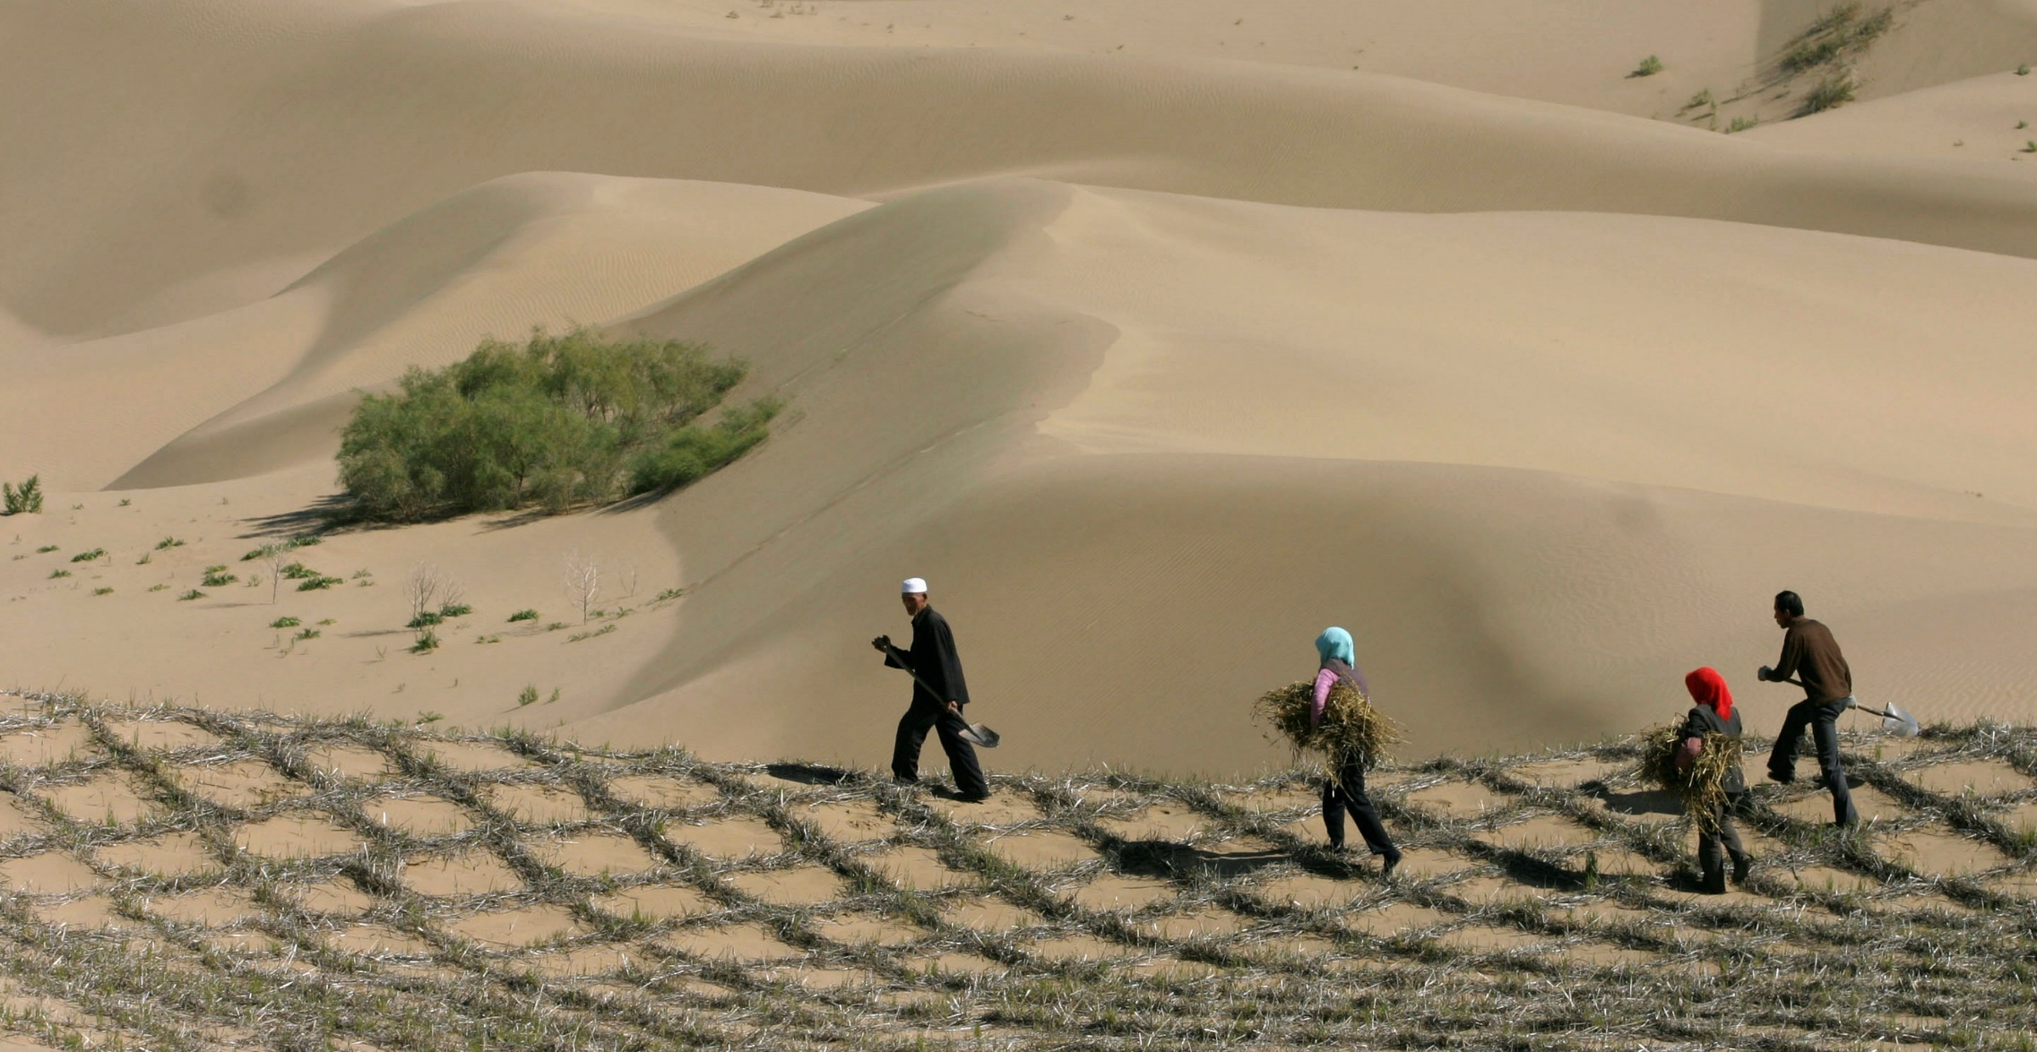
§3.3 Natuurrampen en milieurampen
Deelvragen
Wat zijn de verschillen tussen milieu- en natuurrampen?
Wat zijn de oorzaken en de gevolgen van landdegradatie?

Slide 19
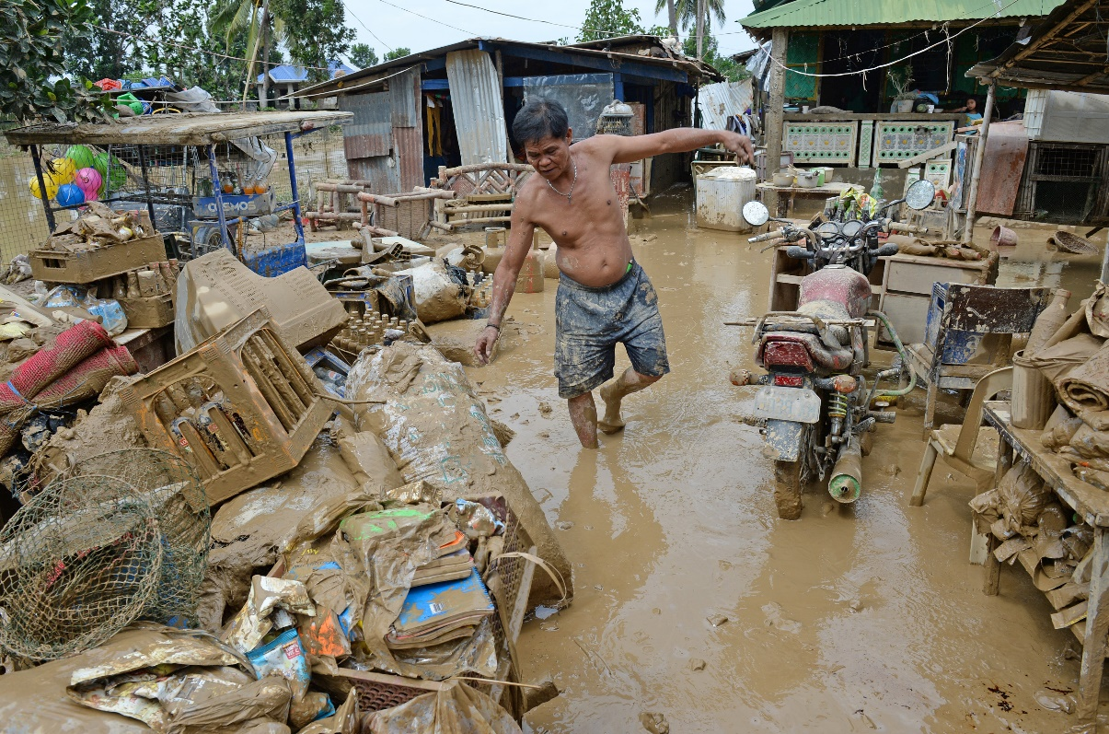
§3.3 Natuurrampen en milieurampen
Het evenwicht verstoord
Er is een dynamisch evenwicht tussen geofactoren binnen een ecosysteem. Verstoring evenwicht door: natuurramp of milieuramp. Onderscheid tussen beide rampen niet altijd duidelijk.
natuurramp:
natuur is oorzaak verstoring
gevolgen: veel doden en schade
bijvoorbeeld orkaan
milieuramp:
mens is oorzaak verstoring
gevolgen: doden en schade
bijvoorbeeld uitbreiding woestijn door verkeerde landbouwtechnieken
Notes:
Afbeelding: Gevolgen van de natuurramp door orkaan Koppu op de Filipijnen

Slide 20
§3.3 Natuurrampen en milieurampen
Milieurampen
Er zijn verschillende typen milieurampen.
Aantasting van landschappen door klimaatveranderingen:
aarde wordt warmer
klimaatzones schuiven op
Aantasting van landschappen door landdegradatie:
verdwijnen bodem
verwoestijning
verzilting

Slide 21
§3.3 Natuurrampen en milieurampen
De aarde wordt warmer
Uitstoot van extra broeikasgassen leidt tot:
versterkt broeikaseffect →
temperatuurstijging →
klimaatveranderingen

Slide 22
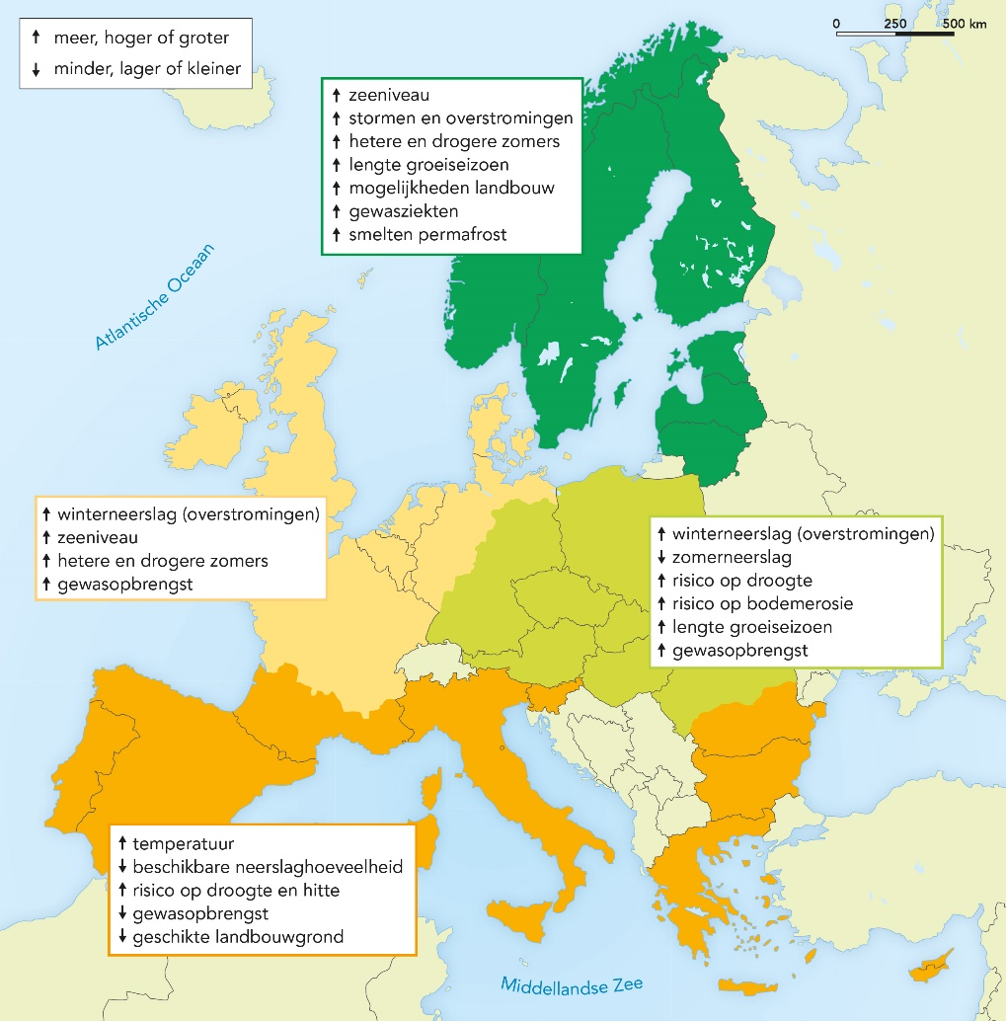
§3.3 Natuurrampen en milieurampen
Opschuiving klimaatzones
Klimaatconferentie Parijs 2015:
temperatuurstijging in 2100 niet hoger dan 2 ⁰C ten opzichte van periode vóór Industriële Revolutie
gevolgen toename met 1 ⁰C: klimaatzones schuiven 200-300 km naar noorden → in sommige gebieden neemt de landbouwproductiviteit toe en in andere gebieden neemt de landbouwproductiviteit af
Verwachte gevolgen van de klimaatverandering op temperatuur, neerslag en landbouwopbrengsten in Europa
Notes:
Afbeelding: Verwachte gevolgen van de klimaatverandering op temperatuur, neerslag en landbouwopbrengsten in Europa

Slide 23
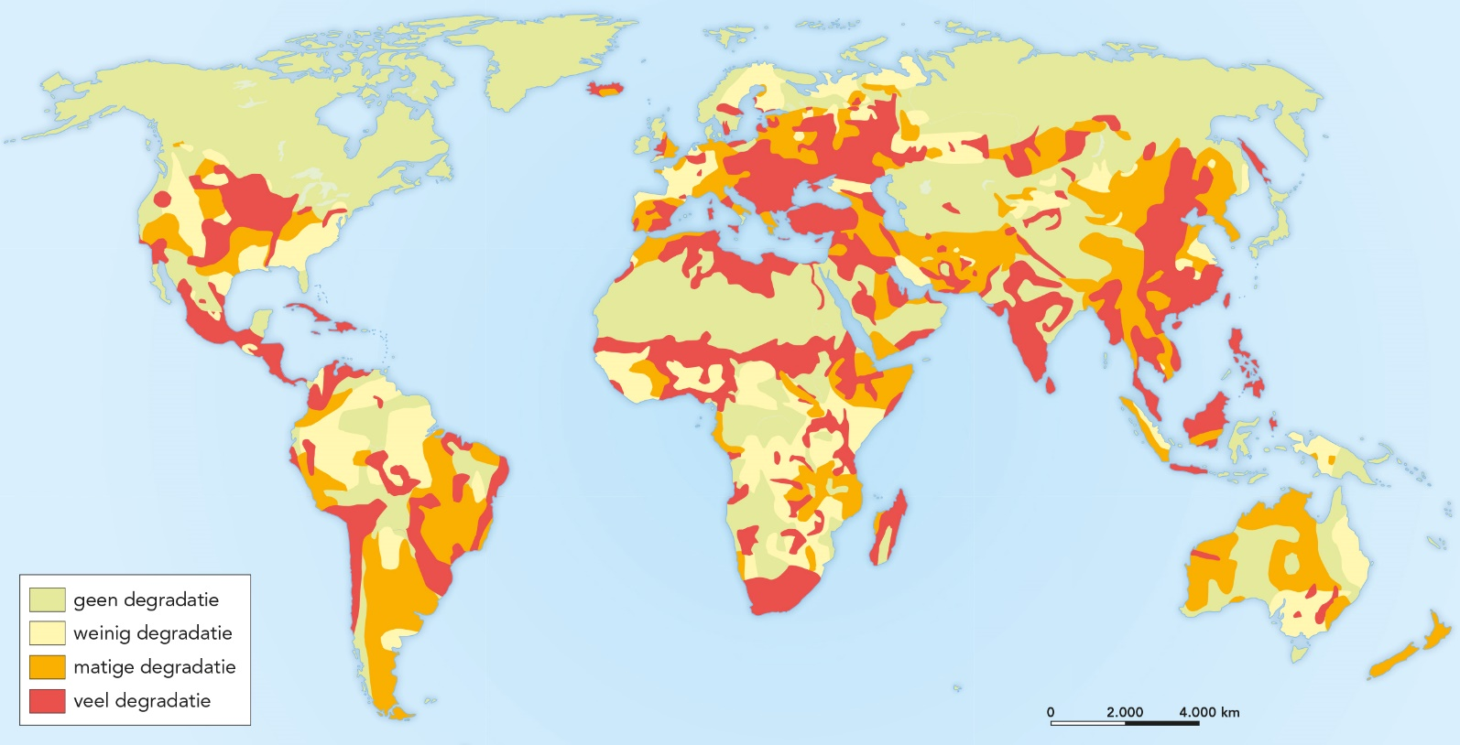
§3.3 Natuurrampen en milieurampen
Aantasting van landschappen
Landdegradatie = directe aantasting landschap waardoor kwaliteit vegetatie en bodem afneemt door verkeerd gebruik door mens en vee. Vormen: verdwijnen bodem, verwoestijning en verzilting.
Landdegradatie komt voor in grote delen van de wereld.
Notes:
Afbeelding: Landdegradatie in de wereld

Slide 24
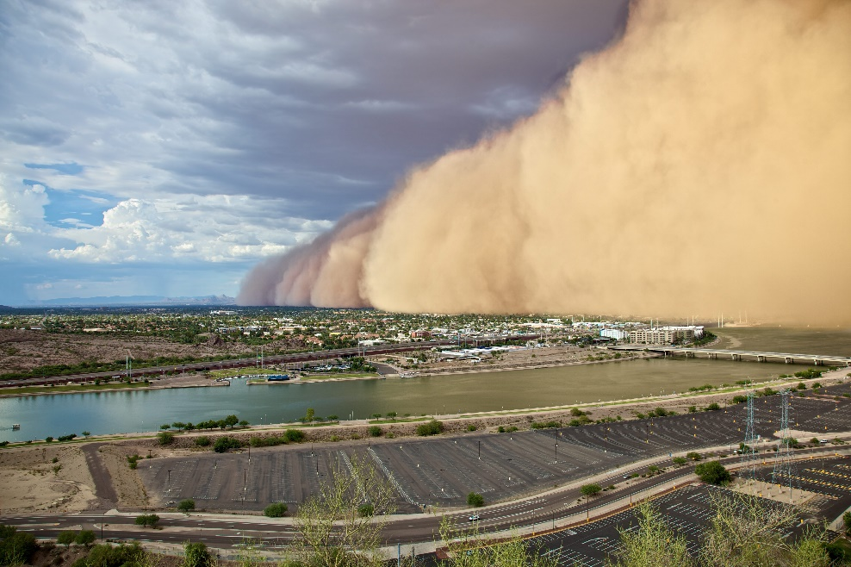
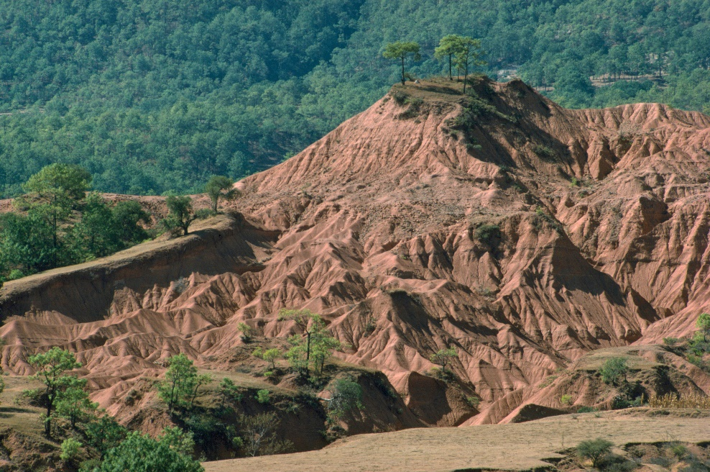
§3.3 Natuurrampen en milieurampen
De bodem verdwijnt
Bodemerosie: verdwijnen verweringslaag (toplaag) bodem door erosie van wind of water na de ontbossing of ontginning.
in droge gebieden blaast de wind losse bodemdeeltjes weg
in natte gebieden met veel reliëf kan de bodem wegspoelen
verlies toplaag = verlies productiecapaciteit bodem
Notes:
Afbeelding: Stofstorm in Phoenix (Arizona), V.S. / Bodemerosie door ontbossing in Mexico

Slide 25
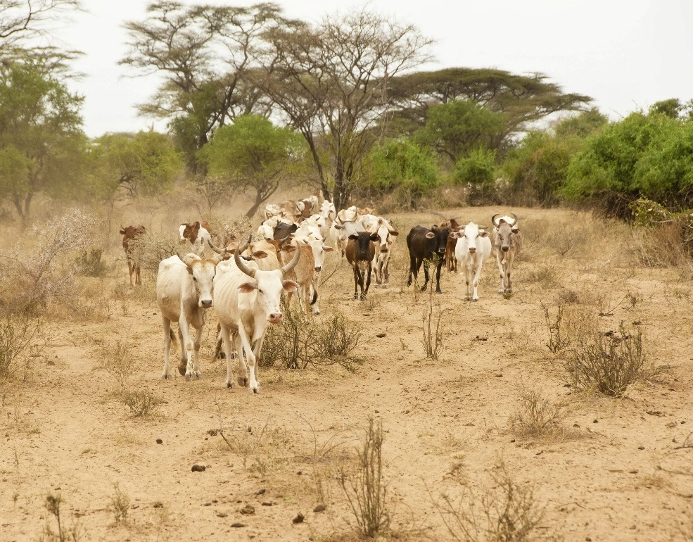
§3.3 Natuurrampen en milieurampen
Verwoestijning
Verwoestijning (desertificatie): bodemerosie in droge gebieden verstoort waterhuishouding → bodem droogt uit → infiltratie regenwater niet mogelijk → water stroomt over oppervlak weg → ontstaan woestijnachtig milieu. Oorzaken:
overbeweiding
toename veestapel
overbevolking
verlies traditionele landbouwmethodes
gebruik minder goede gronden voor voedsel
gebruik betere gronden voor exportproducten
Notes:
Afbeelding: Overbeweiding in Ethiopië

Slide 26
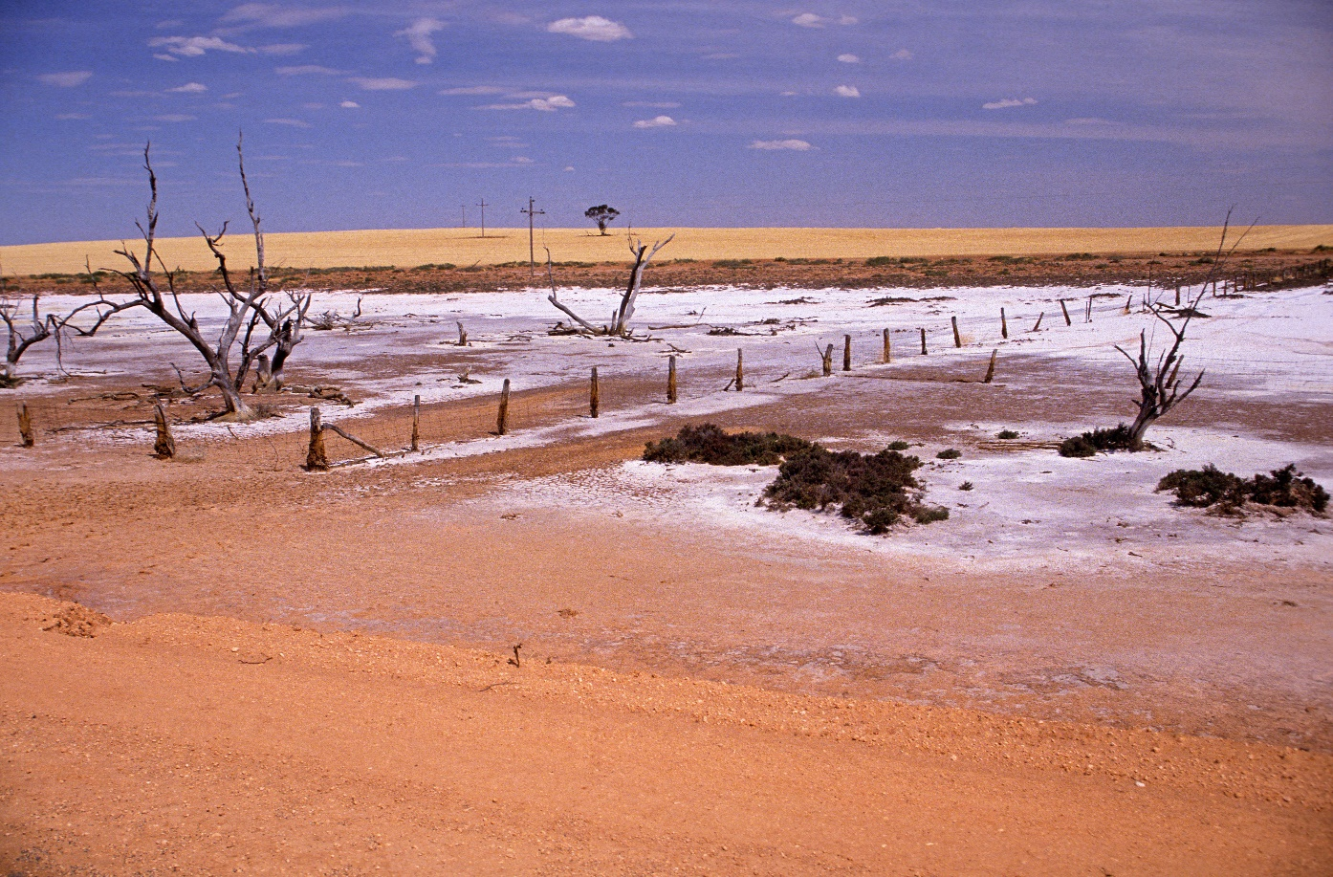
§3.3 Natuurrampen en milieurampen
Verzilting
Verzilting = door overvloedige irrigatie zakt overtollig water naar grondwater → grondwaterspiegel stijgt → hitte zon zuigt water met opgeloste bodemzouten naar oppervlakte → water verdampt en zouten slaan neer. Oplossingen:
goede drainage
druppelirrigatie
Notes:
Afbeelding: Gevolgen van verzilting door irrigatie bij de rivier de Murrumbidgee in Zuidoost-Australië

Slide 27
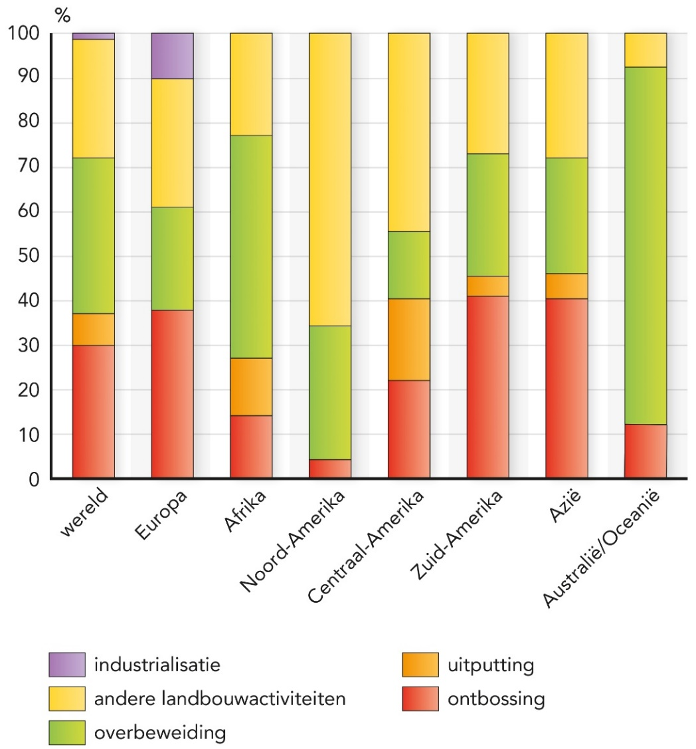
§3.3 Natuurrampen en milieurampen
Degradatie per werelddeel
Omvang en oorzaken van degradatie verschillen per werelddeel. Bijvoorbeeld:
in Azië is ontbossing de grote boosdoener
in Australië en Afrika is dat overbeweiding
Oorzaken en relatieve grootte van de afname van de bodemkwaliteit per werelddeel
Notes:
Afbeelding: Oorzaken en relatieve grootte van de afname van de bodemkwaliteit per werelddeel

Slide 28
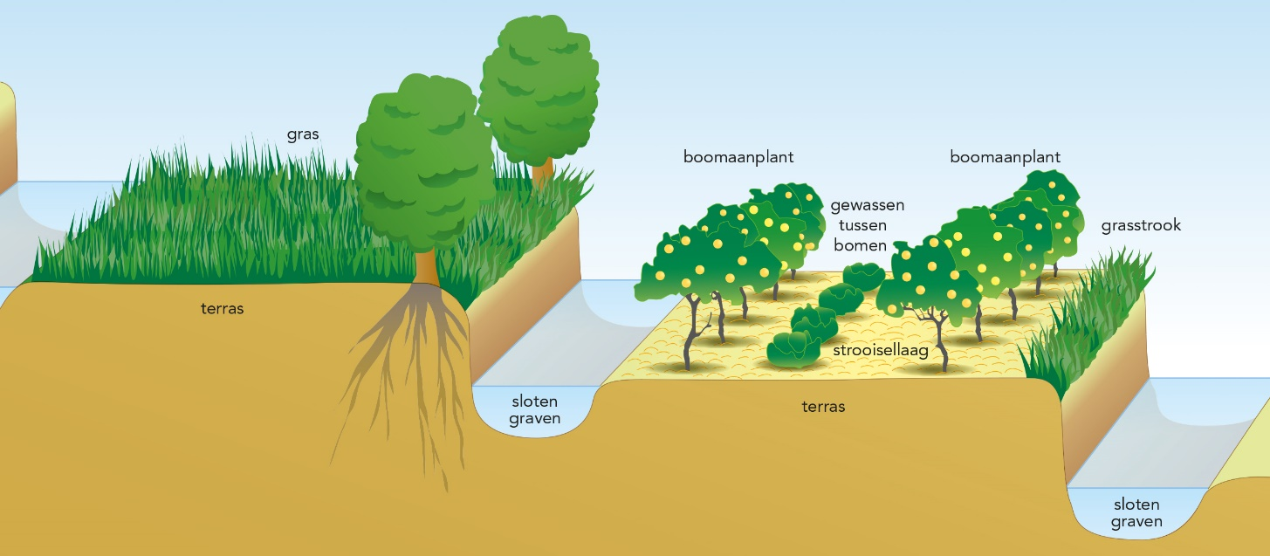
§3.3 Natuurrampen en milieurampen
Duurzame landbouw
Inzicht: de bodem is een waardevolle productiefactor, daarom moet het proces van landdegradatie worden gestopt.
Dit kan door duurzaam landgebruik = gebruik van natuurlijke hulpbronnen waarbij ook rekening wordt gehouden met de behoeften van toekomstige generaties.
Er zijn verschillende maatregelen voor duurzaam landgebruik.
Notes:
Afbeelding: Maatregelen voor duurzaam landgebruik

